Slide 1
IPA
KLAS VIII
BAB 1
GERAK BENDA DAN MAKHLUK HIDUP DI LINGKUNGAN SEKITAR

Slide 2
KOMPETENSI INTI
3. Memahami dan menerapkan pengetahuan (faktual, konseptual, dan prosedural) berdasarkan rasa ingin tahunya tentang ilmu pengetahuan, teknologi, seni, budaya terkait fenomena dan kejadian tampak mata
4. Mengolah, menyaji, dan menalar dalam ranah konkret (menggunakan, mengurai, merangkai, memodifikasi, dan membuat) dan ranah abstrak (menulis, membaca, menghitung, menggambar, dan mengarang) sesuai dengan yang dipelajari di sekolah dan sumber lain yang sama dalam sudut pandang/teori

Slide 3
KOMPETENSI DASAR
3.1 Memahami gerak lurus, pengaruh gaya terhadap gerak, serta penerapannya pada gerak makhluk hidup dan gerak benda dalam kehidupan sehari-hari
  4.1. Melakukan penyelidikan tentang gerak, gerak pada makhluk hidup, dan percobaan tentang pengaruh gaya terhadap gerak

Slide 4
INDIKATOR
Peserta didik dapat mengidentifikasi gerak dan jenis-jenisnya
Peserta didik mendiskripsikan pengertian kelajuan dan kecepatan.
Peserta didik dapat mengidentifikasi ciri GLB dan GLBB.
Peserta didik dapat mendiskripsikan percepatan sebagai perubahan kecepatan setiap satuan waktu.

Slide 5
INDIKATOR
Peserta didik dapat mengidentifikasi gaya dan sifat-sifatnya.
Peserta didik dapat menyusun konsep pengertian gaya gesekan pada berbagai permukaan yang berbeda kekasarannya yaitu pada permukaan benda yang licin, agak kasar, dan kasar
Peserta didik dapat mendiskripsikan hukum-hukum Newton
Peserta didik dapat mengidentifikasi penyebab timbulnya gaya berat dan gaya normal

Slide 6
TUJUAN PEMBELAJARAN
Peserta didik dapat:
Mendifinisikan tentang gerak.
Membedakan gerak menurut keadaannya dan menurut lintasannya
Mendefinisikan kecepatan sebagai jarak tempuh tiap satu satuan waktu.
Menmendeskripsikan karakteristik GLB.
Mendefinisikan percepatan sebagai perubahan kecepatan tiap satuan waktu.
Mendeskripsikan karakteristik GLBB
Mendefinisikan tentang gaya
Melukiskan resultan gaya-gaya yang segaris, baik yang searah maupun yang berlawanan arah.
Menyebutkan contoh-contoh gaya
Membedakan besar gaya gesek berdasarkan tingkat kekasaran permukaan
Menunjukkan beberapa contohadanya gaya gesekan yang menguntungkan dan gaya gesekan yang merugikan.
Menjelaskan hukum I, II, dan III Newton serta penerapannya dalam kehidupan sehari-hari.

Slide 7
A. Pengertian gerak
Suatu benda dikatakan bergerak terhadap suatu titik acuan ( terhadap benda lain ) jika jarak atau posisi antar keduanya berubah.

Slide 8
B. Gerak selalu bersifat relatif
Nadia sedang berada di dalam mobil yang melintasi seorang pengamat yang sedang berada di tepi jalan raya.
Pengamat di tepi jalan raya, melihat bahwa Nadia sedang bergerak bersama mobil terhadap sebuah kota.
Nadia yang sedang berada di dalam mobil akan melihat bahwa pengamat bergerak dengan arah yang berlawanan dengan arah gerak Nadia.
Jadi, gerak benda bersifat relatif tergantung pada pengamat dan titik acuan yang dipergunakan

Slide 9
C. Jenis-jenis gerak
Suatu benda dapat melakukan beberapa gerak
Kamu sedang berjalan-jalanlah di muka kelas. Di saku bajumu ada pena. Sambil berjalan tersebut, lempar dan tangkap lagi penghapus papan tulis, berulang-ulang.
Pada peristiwa di atas:
Pena tidak bergerak terhadap kamu, karena jarak dan posisi pena terhadap kamu tetap.
Kamu dapat dikatakan melakukan satu macam gerak, yaitu gerak terhadap dinding kelas
Pengahapus dapat dikatakan melakukan 2 macam gerak. Gerak pertama terhadap kamu. Gerak kedua terhadap dinding kelas

Slide 10
1. Gerak menurut keadaan benda
Gerak yang sebenarnya adalah adalah gerak suatu benda yang diakibatkan oleh perubahan jarak dan/ atau posisi benda terhadap titik acuan.
Gerak semu adalah gerakan suatu benda yang sebenarnya diam namun oleh pengamat teramati bahwa benda tersebut seolah-olah bergerak.
Gerak semu ini biasanya diakibatkan oleh karena keadaan pengamat yang sedang berada dalam suatu sistem yang bergerak
Contoh gerak semu: Pada saat kita naik bus, pohon-pohonan di tepi jalan seperti bergerak berlari meninggalkan kita. Padahal sebenarnya, yang bergerak adalah bus di mana kita sedang berada di dalamnya

Slide 11
2. Gerak menurut bentuk lintasan
Gerak lurus: gerak dengan lintasan lurus
Gerak melingkar: gerak dengan lintasan berbentuk lingkaran atau bagian dari lingkaran
Gerak parabola: gerak dengan lintasan berbentuk parabola.
Gerak tidak beraturan: gerak dengan lintasan tidak beraturan

Slide 12
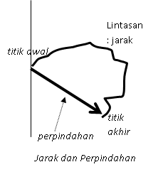
D. Kelajuan dan kecepatan
Jarak dihitung seberapa jauh benda itu telah bergerak, setelah meninggalkan titik acuan sebagai posisi awal.
Perpindahan adalah seberapa jauh benda tersebut berpindah dihitung dari titik awal acuan, tanpa memperhatikan bentuk lintasan (diukur dengan menarik garis lurus dari posisi awal dan posisi akhir benda)

Slide 13
D. Kelajuan dan kecepatan
Kelajuan adalah besarnya jarak yang ditempuh oleh suatu benda yang bergerak dalam tiap satuan waktu.
s
V = -----
t
v = kelajuan, satuannya meter per sekon ( m / s )
s = jarak, satuannya meter ( m )
t = waktu, satuannya sekon ( s )

Slide 14
Kelajuan tetap dan kelajuan rata-rata
Kelajuan tetap/konstan ialah kelajuan gerak suatu benda di mana tiap bagian jarak itu ditempuh dalam waktu yang sama.
Biasanya kelajuan tetap/konstan ini hanya bisa terjadi dalam waktu sesaat. Maka dari itu laju tetap ini sering disebut laju sesaat.

Slide 15
Kelajuan tetap dan kelajuan rata-rata
Kelajuan rata-rata ialah kelajuan gerak suatu benda yang menempuh jarak perpindahan tertentu di mana tidak tiap bagian dari jarak itu di tempuh dalam waktu yang sama.
Untuk kelajuan rata-rata berlaku persamaan :
Σ s
v = -------
Σ t
Σ s = jumlah jarak tempuh ( m )
Σ t = jumlah waktu tempuh ( s )
v = kelajuan rata-rata ( m/s )

Slide 16
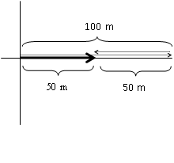
Kecepatan
A melangkah ke kanan sejauh 100 m dalam , kemudian kembali melangkah ke kiri sejauh 50 m dalam waktu 25 sekon
Perhatikan hal-hal berikut:
Jarak yang ditempuh A adalah 100 m + 50 m = 150 m
Kelajuan A= Jarak/waktu
Kelajuan A = 150m/25s = 6 m/s
Perpindahan A = 100m – 50 m = 50 m
Kecepatan A = perpindahan /waktu
Kecepatan A = 50m/25 s = 2 m/s

Slide 17
Kecepatan
Kelajuan berbeda dengan kecepatan
Kelajuan termasuk besaran skalar (hanya memiliki nilai besar dan satuan)
Kecepatan adalah besarnya perpindahan persatuan waktu (V = s/t)
Kecepatan adalah besaran vektor (memiliki nilai besar dan satuan dan juga harus dinyatakan arah geraknya

Slide 18
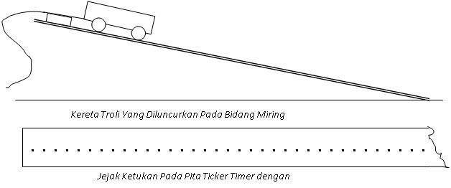
E. Gerak Lurus Beraturan (GLB)
Papan luncur diberi sudut kemiringan kecil, sehingga kereta troli bergerak dengan kelajuan tetap.
Terbukti bahwa pada Gerak Lurus Beraturan (GLB), dalam waktu yang sama akan menempuh jarak yang sama.
Hal ini juga sekaligus menunjukkan bahwa tiap bagian jarak yang ditempuh oleh kereta troli ditempuh dalam waktu yang sama.

Slide 19
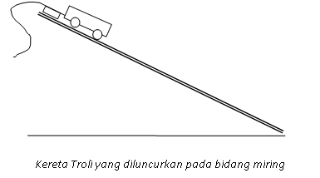
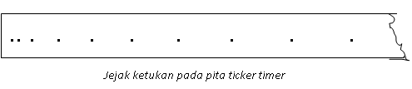
F. Percepatan

Slide 20
F. Percepatan
Kereta troli (sudah dipasangi pita kertas dihubungkan dengan ticker timer), diluncurkan pada papan miring dengan sudut kemiringan relatif besar sehingga kereta meluncur ke bawah dengan kecepatan makin besar
Jejak ketukan pada pita kertas semakin lebar yang menunjukkan kecepatan makin besar.
Kereta ini telah mengalami percepatan
Percepatan adalah besarnya pertambahan kecepatan tiap satuan waktu

Slide 21
F. Percepatan
a = ( v – v_{o} ) / ( t )
Untuk gerak dipercepat beraturan nilai a positif.
Sedang untuk gerak diperlambat beraturan nilai a negatif.
Selanjutnya berlaku juga persamaan :
v = v_{o} + at
V_{o} = kecepatan awal
V = kecepatan pada waktu t
a = percepatan
t= waktu

Slide 22
F. Percepatan
Berlaku persamaan:
S_{t}= V₀t + ½ a t²
S_{t} = Jarak yang ditempuh benda dalam waktu t
V₀ = Kecepatan awal
t = waktu
a = percepatan

Slide 23
G. Gerak Lurus Berubah Beraturan
Gerak Lurus Berubah Beraturan ( GLBB ) ialah gerak benda dengan lintasan lurus dengan kelajuan yang selalu bertambah secara teratur
Akibatnya: terjadi gerak benda yang dipercepat beraturan atau gerak benda diperlambat beraturan
Contoh gerak dipercepat beraturanadalah benda jatuh bebas
Contoh gerak diperlambat beraturan adalah benda yang dilempar tegak lurus ke atas

Slide 24
H. Pengertian Gaya
Gaya adalah sesuatu berupa dorongan atau tarikan yang dapat menyebabkan perubahan pada bentuk benda, arah gerak dan kecepatan gerak benda.

Slide 25
I. Melukis gaya
Misalnya ada gaya sebesar 100 N dengan arah ke kanan. Jika tiap 1 cm mewakili 10 N besar gaya, maka gaya sebesar 100 N dengan arah ke kanan tersebut dapat dilukis sebagai seperti di bawah ini.
1 cm = 10 N
A F
Cara melukis gaya
Gaya diberi lambang huruf F.
Titik A adalah pangkal gaya yang merupakan titik tangkap gaya.

Slide 26
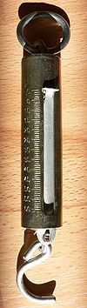
J. Mengukur Gaya/Satuan besaran gaya
Satuan besaran gaya dalam SI adalah newton disingkat N
1 newton = 10⁵ dyne
Definisi 1 newton ( 1 dyne)
1 newton/dyne adalah besar gaya yang dapat memberikan percepatan sebesar 1 m/s²(1 cm/s²) pada benda yang massanya 1 kg(1 g)
1 N = 1 kg m/s² → 1 dn = 1 g cm/s²
Untuk mengukur gaya dipakai alat neraca pegas

Slide 27
K. Paduan gaya/Resultan gaya (R)
1 Gaya-gaya yang segaris dan searah
Misalnya F1 dan F2 adalah gaya-gaya yang segaris dan searah. Besar resultan kedua gaya tersebut adalah jumlah kedua gaya. Arah resultan gaya ini adalah searah dengan kedua gaya.Resultan kedua gaya adalah
R = F1 + F2
Arah resultan kedua gaya adalah ke kanan
Jika gaya-gaya yang segaris dan searah itu lebih dari satu, maka besar resultan gaya-gaya tersebut adalah jumlah semua gaya itu.
R = F1 + F2 + F3 + ……….
F2
F1
F1
F2
R

Slide 28
2. Gaya-gaya yang segaris berlawanan arah
Resultan gaya tersebut adalah jumlah kedua gaya tersebut.
R = F1 + F2
Tetapi karena F1 arahnya ke kiri sehingga tandanya negatif., dan F2 arahnya ke kanan sehingga tandanya positif, maka besar resultan tersebut menjadi selisih antara kedua gaya. Kebetulan arah resultan gaya R searah F2 (ke kanan) sehingga tandanya positif.
R = - F1 + F2
atau
R = F2 – F1
F1
F2
F1
F2
R

Slide 29
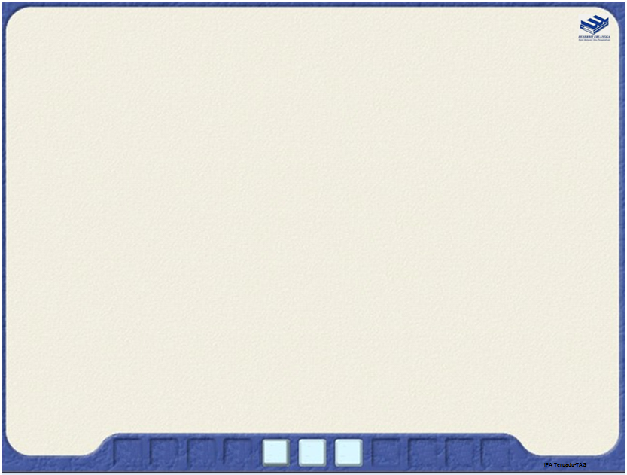
L. Macam gaya
a. Gaya otot
b. Gaya pegas
c. Gaya magnet.
d. Gaya mesin
e. Gaya Listrik
f. Gaya gravitasi
g. Gaya gesekan

Slide 30

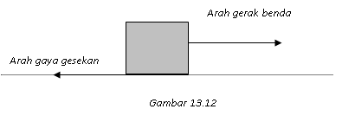
M. Gaya gesek
Mengukur gaya gesekan
Gaya gesek adalah gaya yang ditimbulkan oleh dua benda yang saling bergesekan, dan arahnya berlawanan dengan arh gerak benda.Gaya gesek dipengaruhi kekasaran permukaan benda dan berat benda, tetapi tidak dipengaruhi luas permukaan benda.

Slide 31
Gaya gesek statis dan kinetis
Gaya gesek yang terjadi, pada saat benda belum bergerak disebut gaya gesek statis. Sedang gaya gesek yang terjadi setelah benda bergerak disebut gaya gesek kinetis.
Jadi, pada saat balok kayu yang ditarik belum bergerak, gaya gesek yang timbul adalah gaya gesek statis. Setelah balok kayu bergerak, antara balok kayu dengan dengan permukaan meja, lantai, atau kaca tetap ada gaya gesek. Gaya gesek ini disebut gaya gesek kinetis.

Slide 32
Gaya gesek yang menguntungkan
Alas kaki sepatu dan sandal yang dibuat dari bahan karet dan sejenisnya dan bentuknya dibuat sedemikian sehingga jika dipakai akan menahan pemakainya untuk tidak terpeleset.
Ban mobil, ban sepeda, ban sepeda motor dibuat dari karet dan bentuknya didesain sedemikian sehingga akan memperbesar gaya gesek antara ban dengan jalan raya yang juga didesain kasar.

Slide 33
Gaya gesek yang merugikan sehingga harus dihilangkan
Gir roda dan rantai pada sepeda motor yang sering bergesekan dapat aus atau rusak. Usaha untuk mengurangi gesekan ini dapat dilakukan dengan memberikan oli sebagai pelumas.
Kereta api cepat berjalan di atas rel magnetis. Rel model ini dibuat dengan tujuan untuk menghilangkan gaya gesek antara kereta dengan rel.

Slide 34
N. Gaya dan percepatan
Percepatan ialah bertambahnya kelajuan tiap sekon.
Perlambatan ialah berkurangnya kelajuan tiap tiap sekon..
Percepatan yang dialami suatu benda akibat kerja suatu gaya
Jika arah gaya searah gerak benda, akan terjadi percepatan
Jika gaya berlawanan dengan arah gerak benda, maka akan terjadi perlambatan

Slide 35
O. Gaya pada jembatan
Terdapat tiga jenis konstruksi jembatan, yaitu jembatan kantilever, jembatan lengkung dan jembatan gantung
Jembatan kantilever
Jembatan kantilever adalah jembatan panjang yang mirip dengan jembatan sederhana dari kayu batang pohon dengan penyangga berada di tengah. Pada jembatan ini terdapat kerangka keras dan kaku (dari besi atau baja). Tiap bagian kerangka jembatan jenis ini meneruskan beban yang ditanggungnya ke ujung penyangga jembatan melalui kombinasi antara tegangan dan regangan. Jembatan jenis ini hanya cocok untuk untuk rentang jarak 200 m – 400 m.

Slide 36
O. Gaya pada jembatan
Jembatan lengkung
Jembatan lrengkung adalah jembatan yang konstruksinya berbentuk busur setengah lingkaran dan memiliki struktur ringan dan terbuka. Berat jembatan serta beban yang ditanggung (yang lewat di atasnya) merupakan gaya-gaya yang saling berpasangan membentuk tekanan. Karena itulah selain menggunakan baja, jembatan jenis ini dapat menggunakan batuan-batuan sebagai bahan pembangunnya. Rentang maksimum yang dapat dicapai mencapai 900 m.

Slide 37
O. Gaya pada jembatan
Jembatan gantung
Jembatan gantung adalah jembatan dengan konstruksi yang menggunakan kabel-kabel baja sebagai penggantung yang terentang di antara menara-menara. Setiap ujung kabel penggantung ditanam pada jangkar yang tertanam pada tepi sungai. Gaya tekan diteruskan oleh menara penyangga ke tanah. Jembatan ini dapat dibuat dengan panjang sampai mencapai 1780 m.

Slide 38
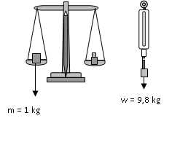
P. Massa dan berat benda
Besaran yang merupakan nilai perbandingan antara berat dan massa disebut percepatan gravitasi (g).
g = w/m atau w= m g
di mana :
g = percepatan gravitasi ( N/kg atau m/s2)
m = massa benda (kg)
w = berat benda (N)

Slide 39
Hukum-hukum Newton
Ditemukan oleh fisikawan Inggris Sir Isaac Newton (1643 – 1727)
Hukum I Newton
Hukum II Newton
Hukum III Newton

Slide 40
Q. Hukum I Newton
Bila resultan gaya-gaya yang bekerja pada benda nol, atau tidak ada gaya yang bekerja pada benda, benda itu akan diam (tidak bergerak) atau akan bergerak lurus beraturan.

Slide 41
R. Hukum II Newton
Percepatan sebuah benda berbanding lurus dengan gaya yang bekerja pada benda itu, dan berbanding terbalik dengan massa benda itu. Arah percepatan sama dengan arah gaya itu.

Slide 42
S. Hukum III Newton
Ketika suatu benda memberikan gaya pada benda kedua, benda kedua juga memberikan gaya yang sama besar tetapi berlawanan arah terhadap benda yang pertama
Hukum di atas sering disebut dengan “Hukum Aksi Reaksi : Untuk setiap aksi akan ada reaksi yang sama tetapi berlawanan arah”
Perlu ditekankan, bahwa “gaya aksi” dan “gaya reaksi” bekerja pada benda yang berbeda.

Slide 43
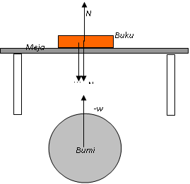
T. Gaya berat dan gaya normal

Slide 44
Bumi mengerjakan gaya tarik gravitasi sebesar w pada buku, dan buku mengerjakan gaya tarik sebesar –w pada bumi sebagai reaksinya. Kedua gaya tarik ini merupakan pasangan aksi-reaksi.
Buku mengerjakan gaya Normal sebesar N pada meja, dan meja mengerjakan gaya normal sebesar –N pada buku sebagai reaksinya. Kedua gaya ini merupakan pasangan aksi-reaksi. Karena gaya aksi dan reaksi bekerja pada benda yang berbeda, maka adalah kekeliruan bila dikatakan bahwa gaya normal –N merupakan reaksi dari berat buku w karena kedua gaya bekerja pada benda yang sama(yaitu buku) meskipun besar kedua gaya adalah sama dan kedua gaya berlawanan arah.
Gaya normal yang sama besar dan berlawanan arah dengan arah berat benda

Slide 45
V. Pesawat Supersonik
Pesawat terbang yang dapat terbang dengan kelajuan melebihi kelajuan bunyi di udara seperti ini disebut pesawat supersonik.
Laju yang melebihi laju bunyi di uadara ini disebut laju supersonik. Laju supersonik dinyatakan dalam bilangan Mach.
Misalnya sebuah pesawat melaju dengan laju 900 m/s. Karena laju bunyi di udara 300 m/s, maka laju pesawat tersebut adalah 3 kali laju bunyi di udara. Selanjutnya disebut bahwa laju pesawat 3 Mach.
Untuk terbang dengan kelajua melebihi kelajuan bunyi ini harus dilakukan di ketinggian yang cukup.
Jika tidak demikian, maka akan terjadi gelombang kejut. Udara yang dilewati oleh pesawat terdorong menyamping. Akibatnya ruang di belakang [pesawat akan menjadi ruang hampa. Udara akan segera menekan. Dan selanjutnya terjadilah “ledakan sonik” (sonic boom). Ledakan sonik ini bisa mematahkan dahan pohon, memecahkan kaca jendela, dan sebagainya.

Slide 46
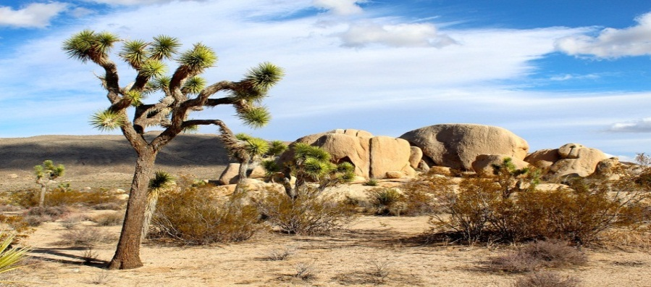
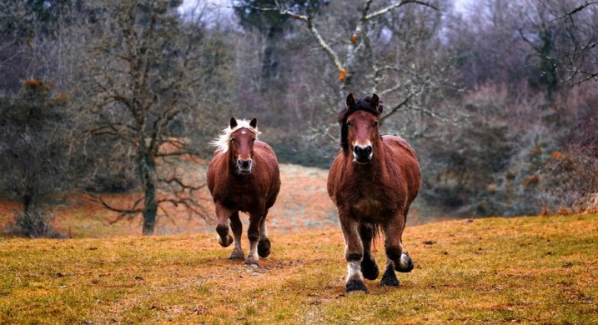
  GERAK PADA MAKHLUK HIDUP
Dapatkah kamu melihat tumbuhan dan hewan bergerak? Kemampuan untuk bergerak merupakan salah satu ciri
makhluk hidup.
Sumber : pixabay.com/nightowl
Pada umumnya, gerak hewan terlihat
nyata karena memiliki alat gerak dan
dapat berpindah tempat sedangkan tumbuhan tidak terlihat nyata.
Sumber : pixabay.com/Mzlle

Slide 47
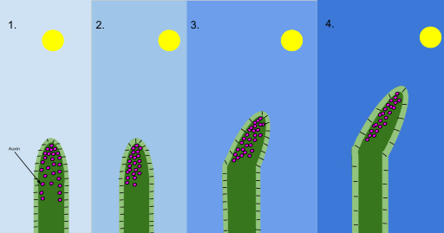
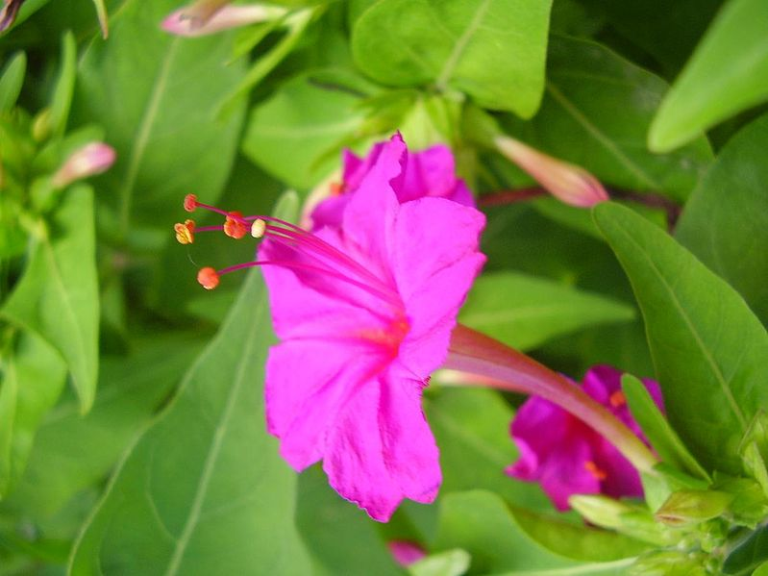
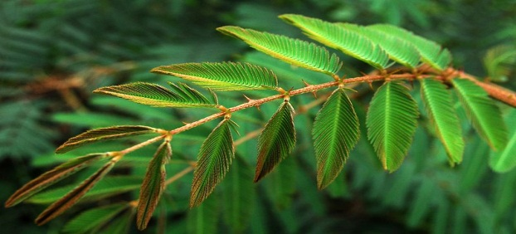
  Gerak Pada Tumbuhan
(a)
Gerakan yang terjadi pada tumbuhan pada umumnya merupakan proses yang berlangsung lama sehingga tidak langsung terlihat
Sumber: wikipedia.org/MacKhayman
(b)
Gerak pada tumbuhan tidak menimbulkan perpindahan tempat dan hanya terjadi pada sebagian tubuh tumbuhan tersebut misalnya akar, daun, atau bunga
Sumber: wikipedia.org/Khalid Mahmood
(c)
Tunas tumbuhan tumbuh ke arah cahaya (b) bunga pukul empat mekar di sore hari
(c) daun putri malu menutup jika disentuh
Sumber: wikipedia.org/Hariadhi

Slide 48
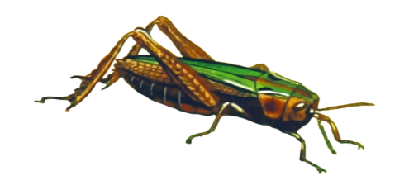
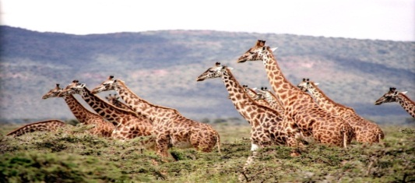
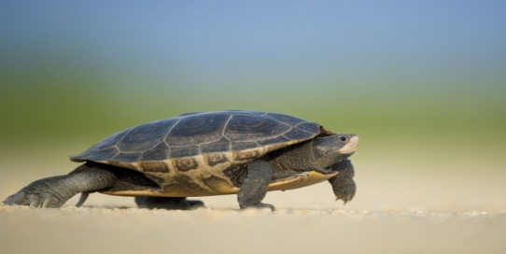
  Gerak Pada Hewan
Gerak pada hewan mudah terlihat karena memiliki alat gerak dan dapat berpindah tempat. Pada dasarnya, alat gerak hewan sama dengan alat gerak manusia yaitu terdiri atas tulang dan otot.
Sumber: pixabay.com/OpenClipart-Vectors
Eksoskeleton
Endoskeleton
Eksoskeleton dan Endoskeleton
  Rangka luar yang berfungsi melindungi tubuh dan sebagai tempat menempelnya otot
  Contohnya cangkang pada mollusca dan penutup tubuh pada anthropoda. Seperti jangkrik, siput, kerang dan cumi-cumi
  Struktur tulang kelas atau tulang rawan didalam tubuh organisme yang berfungsi sebagai pelindung dan penopang tubuh dan menempelnya otot
  Contohnya pada hewan vertebrata seperti jerapah, kambing dan buaya
  Dimiliki oleh hewan seperti kura-kura dan penyu.
  Eksoskeleton pada kura-kura dan penyu berupa cangkang yang menutup bagian pungggung yang disebut karapas dan pada bagian perut yang disebut plastron
Sumber: pixabay.com/mrslorettarsmith0
Sumber: pixabay.com/Pexels

Slide 49
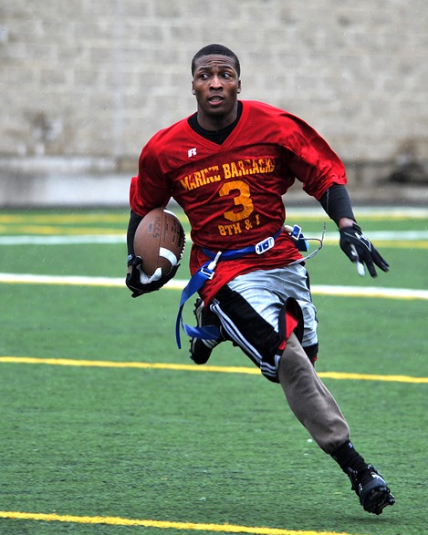
  SISTEM GERAK MANUSIA
Tahukah kamu?
Kita mempunyai sistem gerak yang dapat menggerakkan tubuh. Sistem gerak manusia terdiri atas tulang dan otot.
Apakah tulang dan otot itu? Bagaimana cara tulang dan otot menggerakkan tubuh kita? Bagaimana jika ada tulang atau otot yang rusak, terganggukah sistem gerak?
Sumber : pixabay.com/Skeeze

Slide 50
  A. TULANG
Tulang merupakan alat gerak pasif karena tidak dapat bergerak tanpa bantuan otot.
Berdasarkan jenisnya, ada dua macam tulang yaitu:
Tulang rawan (Kartilago)
Tulang keras (osteon)

Slide 51
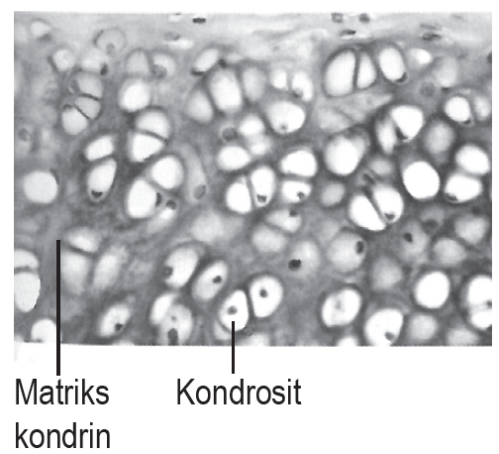
  A. TULANG
Tulang rawan
Tulang Rawan Hialin
Bentuk tulang rawan terbanyak.
Mempunyai matriks homogen,
halus, dan transparan.
Terletak pada cincin trakea, cuping hidung, persendian, serta antara tulang rusuk dan tulang dada.
Sumber:commons.wikimedia.org/Ganimedes

Slide 52
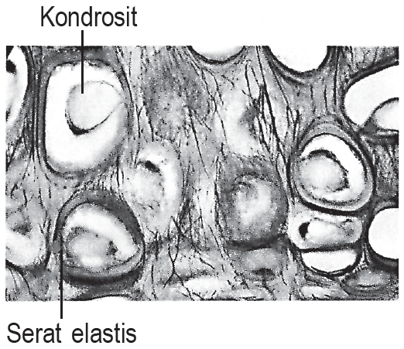
  A. TULANG
Tulang rawan
Tulang Rawan Elastis
Bersifat lentur.
Matriks mengandung serat elastis yang bercabang-cabang.
Terletak pada epiglotis dan bagian luar telinga.
Sumber:commons.wikimedia.org/Ganimedes

Slide 53
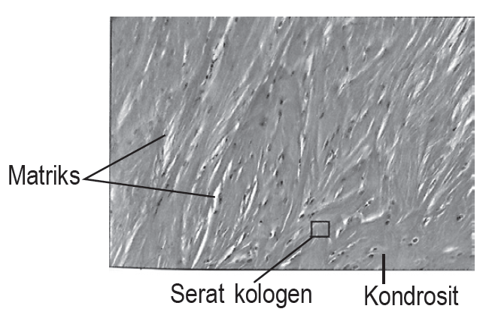
  A. TULANG
Tulang rawan
Tulang Rawan Fibrosa
Sumber:commons.wikimedia.org/Ganimedes
Bersifat kurang lentur.
Matriks mengandung serat kolagen tidak teratur.
Terletak pada antar ruas tulang belakang.

Slide 54
  A. TULANG
Tulang Keras
Tulang keras merupakan rangka yang menyokong sebagian besar tubuh manusia dewasa.
Sel tulang keras disebut osteosit, membentuk konsentris berlapis-lapis.
Bagian luar tulang keras dilapisi oleh periosteum, tempat melekatnya otot.
Matriks tulang keras tersusun atas
  Matriks kolagen
  Mineral (ion Ca²⁺, Mg²⁺, PO₄³⁻).
  Matriks tulang keras membentuk lingkaran konsentris yang disebut lamela.
  Lingkaran sel dan matriks mengelilingi saluran Havers.

Slide 55
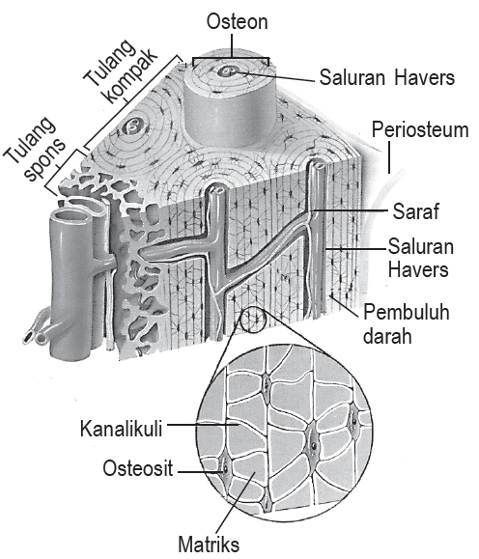
  A. TULANG
Tulang Keras
Di dalam saluran Havers, terdapat pembuluh darah penyuplai
zat makanan bagi sel tulang keras.
Tiap sel tulang keras dihubungkan dengan sel tulang keras lain
dan saluran Havers melalui kanalikuli → saluran oksigen,
makanan, dan membuang limbah.
Saluran havers, lingkaran sel, dan lingkaran matriks tulang
keras membentuk sistem Havers.
Di dalam tulang keras terdapat sumsum tulang yang berisi
sumsum kuning (berfungsi untuk penimbunan lemak) atau
sumsum merah (tempat pembuatan sel darah merah).
Pembentukan dan perusakan tulang keras diatur oleh adanya
kalsium, fosfat, vitamin D, hormon kalsitonin, dan hormon
paratiroid.
Sumber: shutterstock.com

Slide 56
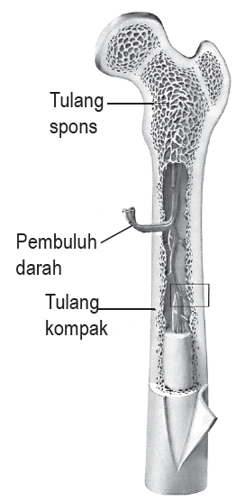
  A. TULANG
Tulang Keras
Berdasarkan sifat matriksnya, tulang dibedakan menjadi:
  Tulang Kompak
    Matriks padat dan rapat.
    Contoh : lapisan luar tulang pipa.
  Tulang spons
    Matriks berongga.
    Contoh : tulang pipih dan tulang pendek.
Sumber: commons.wikimedia.org/Pbroks13

Slide 57
  A. TULANG
Tulang Keras
Tulang Pipa
Berbentuk tabung dan umumnya berongga.
Terbagi menjadi 3 bagian.
  Diafise, bagian tengah. terdiri atas tulang kompak.
  Di dalamnya terdapat rongga sumsum tulang.
  Epifise, kedua ujung. terdiri atas tulang spons.
  Cakraepifise, antara epifise dan diafise.
Contoh : tulang paha, betis, kering, hasta, pengumpil.

Slide 58
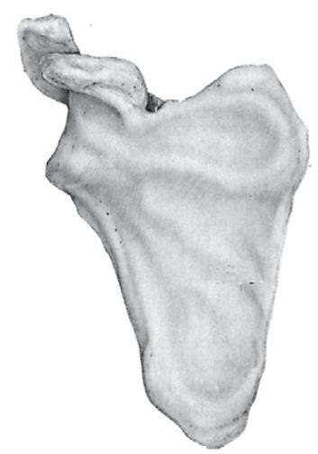
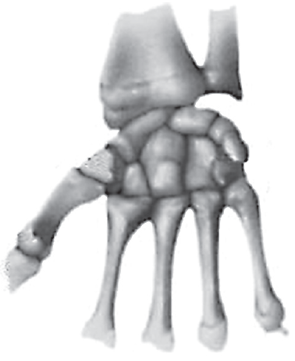
  A. TULANG
Tulang Keras
(a)
(b)
Tulang Pipih
Berbentuk pipih dan berongga.
Contoh : tulang rusuk, belikat,
tengkorak.
Tulang Pendek
Sumber: commons.wikimedia.org/Anatomography; commons.wikimedia.org/Anatomography
Berbentuk siindris.
Contoh : pergelangan kaki dan
tangan.
Tulang pipih contohnya tulang belikat dan
Tulang pendek contohnya tulang pergelangan tangan.

Slide 59
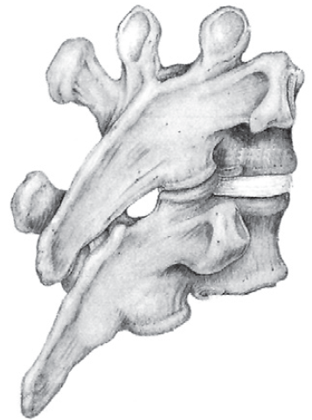
  A. TULANG
Tulang Keras
Tulang Tak Beraturan
Berbentuk tidak beraturan.
Contoh : wajah dan tulang belakang.
Tulang tak beraturan
contohnya tulang belakang
Sumber: commons.wikimedia.org/Anatomography; commons.wikimedia.org/Anatomography
Kerjakan Uji Kompetensi 2.1
halaman 47 – 48

Slide 60
  A. TULANG
Pembentukan Tulang
Proses perubahan tulang rawan menjadi tulang keras disebut OSIFIKASI.
Pembentukan tulang dimulai setelah terbentuk tulang rawan.
Di dalam tulang rawan, terdapat rongga terisi osteoblas.
Oseteoblas membentuk osteosit konsentris.
Osteosit mensekresikan protein yang akan menjadi matriks tulang keras.
Matriks terisi kalsium dan fosfat sehingga matriks tulang mengeras.

Slide 61
  B. SUSUNAN RANGKA TUBUH MANUSIA
Fungsi rangka tubuh
Ranga Manusia
Memberi bentuk tubuh
Rangka aksial (sumbu tubuh)
Menegakkan tubuh
Rangka apendikular (anggota tubuh)
Tempat melekatnya otot
Tempat menyimpan mineral
Tempat menyimpan energi

Slide 62
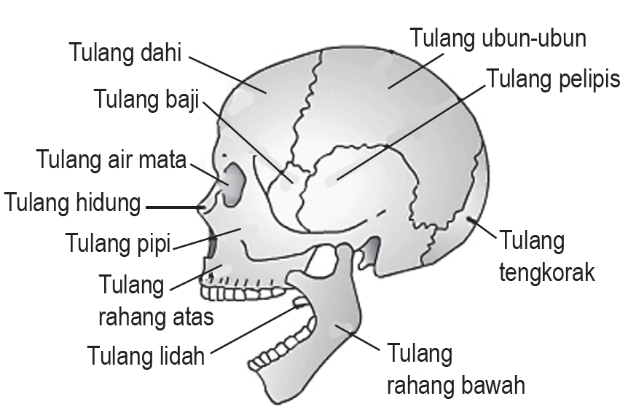
  B. SUSUNAN RANGKA TUBUH MANUSIA
Rangka Aksial
Tulang Tengkorak
Terdiri atas
tulang tempurung kepala
tulang wajah
telinga
Sumber: pixabay.com/Heblo

Slide 63
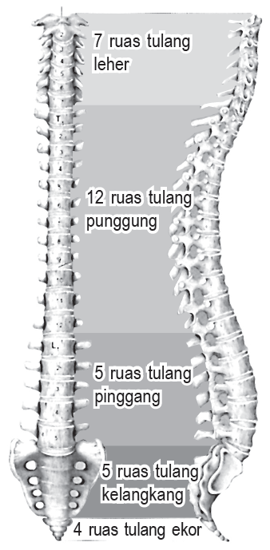
  B. SUSUNAN RANGKA TUBUH MANUSIA
Rangka Aksial
Tulang Belakang (Vertebrae)
Berfungsi menyangga berat badan dan melakukan
berbagai posisi dan gerakan.
Terdiri atas:
  7 ruas tulang leher (serviks)
  12 ruas tulang punggung (thoraks)
  5 ruas tulang pinggang (lumbar)
  5 ruas tulang kelangkang (sacrum) yang menyatu
  4 ruas tulang ekor (koksigea) yang menyatu
Sumber: shutterstock.com

Slide 64
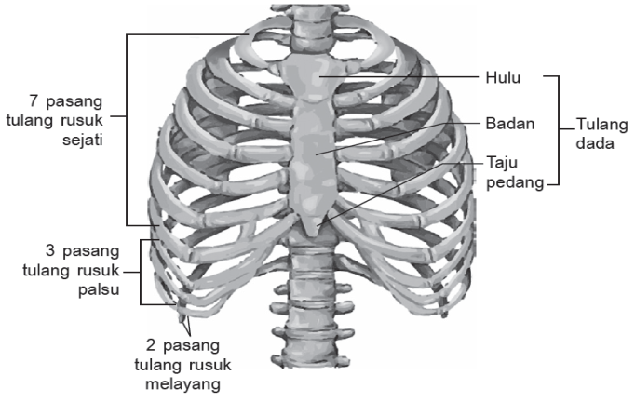
  B. SUSUNAN RANGKA TUBUH MANUSIA
Rangka Aksial
Tulang Dada (Sternum) dan Rusuk (Costae)
Bersama sama menjadi pelindung organ di dada (paru-paru dan jantung).
Tulang Dada (Sternum) dan Rusuk (Costae) Terdiri atas
  bagian hulu (manubrium) : melekat tulang selangka
  bagian badan (gladiolus) : melekat rusuk sejati.
  taju pedang (xifoid).
  Tulang rusuk terdiri atas :
    7 pasang tulang rusuk sejati (costae vera)
    3 pasang tulang rusuk palsu (costae spuria)
    2 pasang tulang rusuk melayang (costae fluktuantes)
Sumber: shutterstock.com

Slide 65
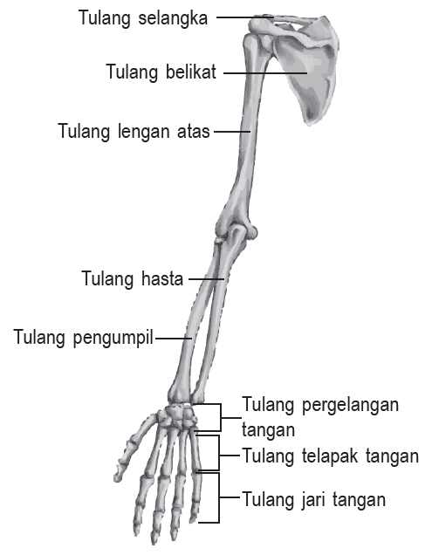
  B. SUSUNAN RANGKA TUBUH MANUSIA
Rangka Aksial
Rangka Apendikular Atas
Terdiri atas gelang bahu dan tulang tangan.
Gelang bahu (pectoral girdle) terdiri atas
  2 buah tulang selangka (clavicula)
  2 buah tulang belikat (scapula)
Tulang tangan terdiri atas
  2 buah tulang lengan atas (humerus)
  2 buah tulang hasta (ulna)
  2 buah tulang pengumpil (radius)
  16 buah tulang pergelangan tangan (carpal)
  10 buah tulang telapak tangan (metacarpal)
  28 buah tulang jari tangan (falanges).
Sumber: shutterstock.com

Slide 66
  B. SUSUNAN RANGKA TUBUH MANUSIA
Rangka Aksial
Rangka Apendikular Atas

Slide 67
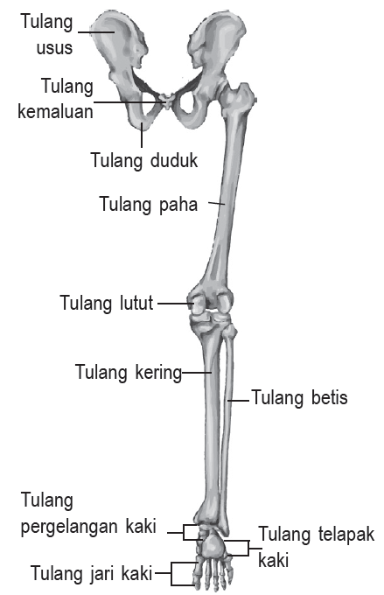
  B. SUSUNAN RANGKA TUBUH MANUSIA
Rangka Aksial
Rangka Apendikular Bawah
Terdiri atas gelang panggul dan tulang kaki.
Gelang panggul (pelvic girdle) terdiri atas
  2 buah tulang usus (ilium)
  1 buah tulang kemaluan (pubis)
  2 buah tulang duduk (ischium).
Sumber: shutterstock.com

Slide 68

  B. SUSUNAN RANGKA TUBUH MANUSIA
CONTOH SOAL
Tuliskan empat fungsi rangka tubuh manusia.
Jawab:
Empat fungsi rangka yaitu memberi bentuk tubuh, melindungi organ dalam tubuh, menegakkan tubuh, dan tempat melekatnya otot.

Slide 69
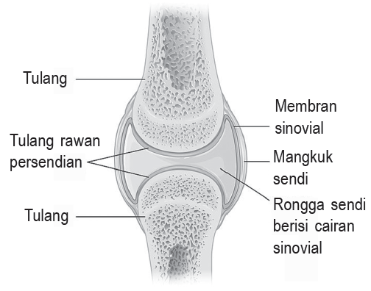
  C. HUBUNGAN ANTAR TULANG
Hubungan antartulang disebut artikulasi.
Hubungan antartulang yang memungkinkan pergerakan disebut persendian.
Pembentukan sendi dimulai dari perbesaran kartilago, kedua ujungnya dibungkus oleh jaringan ikat yang disebut kartilago artikulasi.
Kedua ujung kartilago membentuk sel-sel tulang ke arah dalam (tulang artikulasi).
Kedua ujung tulang dan kartilago artikulasi dibungkus membran sinovial → menghasilkan minyak sinovial (pelumas tulang).
Sumber: commons.wikimedia.org/OpenStax College
Struktur sendi

Slide 70
  C. HUBUNGAN ANTAR TULANG
Sendi Mati (Sinartosis)
merupakan hubungan antartulang yang dihubungkan oleh serabut
jaringan ikat, sehingga tidak dapat digerakkan.
Contoh : Hubungan antartulang tengkorak (sutura).
Sendi Kaku (Amfiartrosis)
Sendi kaku merupakan hubungan antartulang yang dihubungkan oleh kartilago → memungkinkan gerakan secara terbatas.
Contoh : sendi antarruas tulang belakang, sendi antara tulang betis dan tulang kering.

Slide 71
  C. HUBUNGAN ANTAR TULANG
Sendi Gerak (Diartosis)
merupakan sendi yang idak dihubungkan oleh jaringan ikat
→ tulang dapat bergerak bebas.
Tersusun atas :
  Mangkok sendi
  Bonggol sendi. Bonggol sendi masuk ke dalam mangkok sendi
  Pembungkus sendi (ligamen). Membungkus bonggol dan
  mangkok sendi.
  Cairan sendi (cairan sinovial). Melumaskan sendi

Slide 72
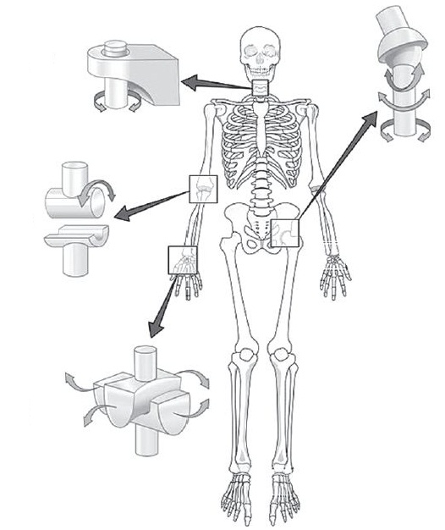
  C. HUBUNGAN ANTAR TULANG
Sendi Gerak (Diartosis)
Sendi gerak ada 4 macam : sendi engsel, peluru, pelana, dan putar.
Sendi putar
Sendi peluru
Sendi engsel
Sendi pelana
Sumber: commons.wikimedia.org/OpenStax College

Slide 73
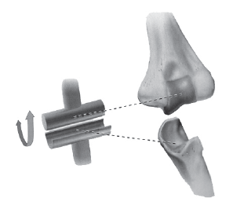
  C. HUBUNGAN ANTAR TULANG
Sendi Gerak (Diartosis)
Sendi Engsel
  Sendi yang salah satu tulangnya hanya dapat digerakkan ke satu arah.
  Contoh: lutut, siku, ruas antarjari.
Sumber: dokumen penerbit

Slide 74
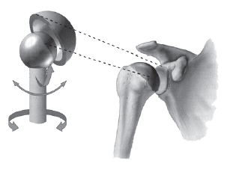
  C. HUBUNGAN ANTAR TULANG
Sendi Gerak (Diartosis)
Sendi Peluru
  Sendi yang memungkinkan terjadinya gerakan ke segala arah.
  Kedua ujung tulang berbentuk mangkok dan bonggol.
  Contoh : sendi antara gelang bahu dan tulang lengan atas, serta antara tulang paha dan gelang panggul.
Sumber: dokumen penerbit

Slide 75
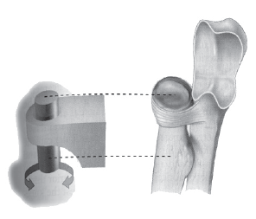
  C. HUBUNGAN ANTAR TULANG
Sendi Gerak (Diartosis)
Sendi Putar
  Ujung tulang yang satu mengitari ujung tulang lain, sehingga memungkinkan gerakan memutar.
  Contoh : sendi antara tulang atlas dan tulang leher → kepala berputar ke kiri dan kanan.
Sumber: dokumen penerbit

Slide 76
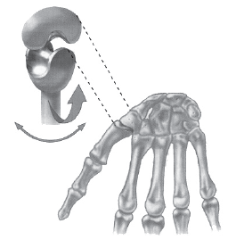
  C. HUBUNGAN ANTAR TULANG
Sendi Gerak (Diartosis)
Sendi Pelana
  Kedua ujung tulang membentuk sendi berbentuk seperti pelana dan berporos dua.
  Contoh : Sendi tulang ibu jari, antara tulang telapak tangan dan ruas jari tangan.
Sumber: dokumen penerbit
Kerjakan Uji Kompetensi 1.2 halaman 15

Slide 77
  D. OTOT
Otot disebut alat gerak aktif karena dapat berkontraksi.
Ciri – ciri otot
  Kontraktibilitas : kemampuan memendek dari ukuran
  semula.
  Ekstensibilitas : kemampuan memanjang dari ukuran
  semula.
  Elastisitas : kemampuan kembali ke ukuran semula.

Slide 78
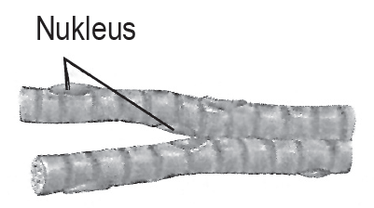
  D. OTOT
Jenis-jenis Otot
Otot Lurik
  Memiliki garis gelap terang (aktin & miosin) → otot serat lintang.
  Aktin & miosin : komponen penggerak otot.
  Berbentuk silindris dan memiliki banyak inti di tepi.
Sumber: shutterstock.com

Slide 79
  D. OTOT
Jenis-jenis Otot
Otot Lurik
Otot rangka merupakan otot lurik.
Kerja otot lurik dikenalikan oleh otak → otot sadar.
Otot rangka memiliki bagian.
  Tendon : dua ujung liat.
  Empal : bagian tengah yang membesar.
Tendon yang melekat pada tulang diam disebut origo.
Tendon yang melekat pada tulang yang dapat bergerak disebut insersio.
Jika otot berkontraksi maka empal akan memendek, membesar,
dan mengeras membuat tulang terangkat.

Slide 80
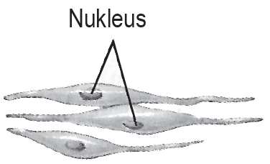
  D. OTOT
Jenis-jenis Otot
Otot Polos
  Berinti satu
  Berbentuk gelendong dengan kedua
  ujung meruncing
  Bekerja secara tidak sadar (otonom)
  Lambat
  Tidak cepat lelah
  Contoh : organ-organ dalam tubuh
  (pencernaan, kelamin, ekskresi,
  pembuluh darah).
Sumber: shutterstock.com

Slide 81
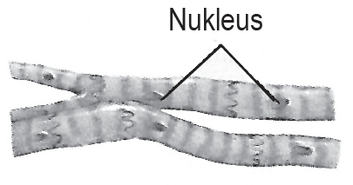
  D. OTOT
Jenis-jenis Otot
Otot Jantung
  Berinti banyak di tengah
  Terletak di jantung
  Berbentuk serabut lurik bercabang
  Bekerja secara otonom
Sumber: shutterstock.com

Slide 82
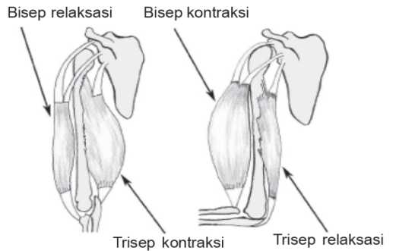
  D. OTOT
Sifat Kerja Otot
  Kerja dua otot yang berlawanan, kontraksi dan relaksasi.
    Fleksi dan ekstensi (membengkokkan dan meluruskan)
    Contoh : sendi siku dan lutut
    Abduksi dan adduksi (menjauhi dan mendekati badan)
    Contoh : sendi lengan atas dan sendi paha
    Pronasi dan supinasi (menelungkup dan menengadah)
    Contoh : membalikkan telapak tangan
    Depresi dan elevasi (ke bawah dan ke atas)
    Contoh : gerakan kepala menunduk dan menengadah
Antagonis
Sumber: commons.wikimedia.org/Davin

Slide 83
  D. OTOT
Sifat Kerja Otot
Sinergis
  Kerja dua otot yang saling bekerja sama.
  Contoh :
  Otot pronator teres dan pronator kuadratus yang menimbulkan gerakan menelungkup dan menengadah pada telapak tangan.

Slide 84
  E. GANGGUAN DAN KELAINAN RANGKA DAN OTOT
Gangguan dan Kelainan Tulang
Sinergis
Skoliosis: tulang belakang bagian punggung membengkok ke kiri atau ke kanan.
Lordosis: tulang belakang bagian punggung membengkok ke depan.
Kifosis: tulang belakang bagian punggung membengkok ke belakang.
Fraktura: patah tulang
Osteoporosis: tulang menjadi rapuh karena berkurangnya jumlah kalsium dan mineral dalam tulang. Biasa terjadi pada lansia.
Rakitis: penyakit yang disebabkan oleh kekurangan vitamin D dan kalsium → pembentukan tulang tidak sempurna. Gejala penyakit ini ditandai dengan kaki bengkok berbentuk O atau X.

Slide 85
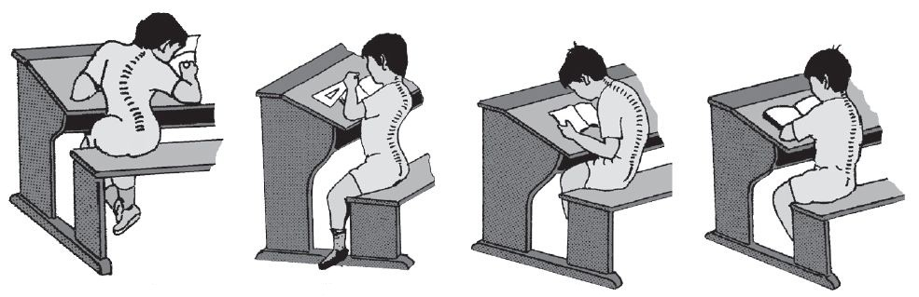
  E. GANGGUAN DAN KELAINAN RANGKA DAN OTOT
Gangguan dan Kelainan Tulang
Sumber: shutterstock.com
Skoliosis
Lordosis
Kifosis
Sikap duduk yang benar

Slide 86
  E. GANGGUAN DAN KELAINAN RANGKA DAN OTOT
Gangguan dan Kelainan Persendian
Artritis eksudatif: radang/iritasi pada sendi yang menyebabkan sendi terinfeksi atau bernanah.
Artritis sika: radang sendi yang menyebabkan cairan sendi menjadi kering karena kehilangan cairan sinovial.
Dislokasi: bergesernya sendi dari kedudukan semula karena jaringan ligamennya sobek.
Terkilir: tertariknya ligamen ke posisi yang tidak sesuai, tetapi sendi tidak bergeser.
Ankilosis: persendian seolah-olah menyatu sehingga tidak dapat digerakkan.

Slide 87
  E. GANGGUAN DAN KELAINAN RANGKA DAN OTOT
Gangguan dan Kelainan Otot
Atropi: otot mereduksi/mengecil sehingga tidak kuat untuk melakukan gerakan.
Hipertropi: otot membesar.
Kram: Kejang otot yang disebabkan oleh cuaca dingin/aktivitas otot terlalu berat.
Tetanus: penyakit yang disebabkan oleh Clostridium tetani. Gejalanya otot terus-menerus berkontraksi.
Miestenia gravis: otot melemah secara bertahap sehingga menyebabkan kelumpuhan bahkan kematian.
Kerjakan latihan pada buku IPA Terpadu SMP kelas VIII
jilid 2 (Tim Abdi Guru) halaman 26

